Slide 1
Savez s Bogom
Izl 19-24
Notes:
Izl 19-24

Slide 2
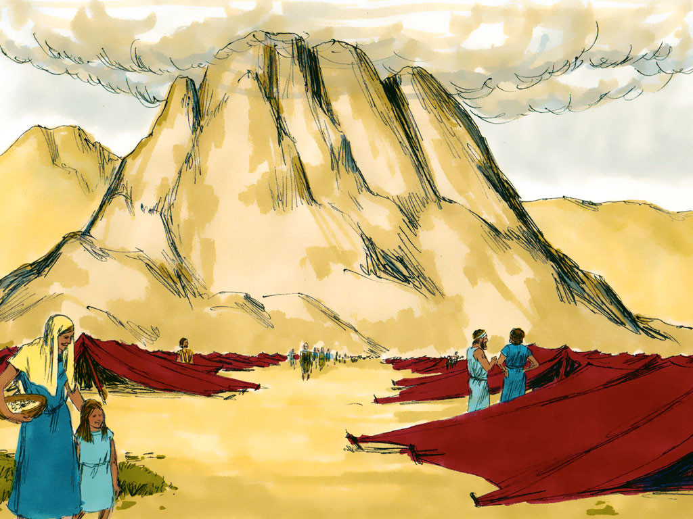
Notes:
Tri mjeseca nakon izlaska iz zemlje egipatske, istoga dana, stignu Izraelci u Sinajsku pustinju. ² Idući od Refidima, dođu u Sinajsku pustinju i utabore se u pustinji. Postave Izraelci tabor tu pred brdom,

Slide 3
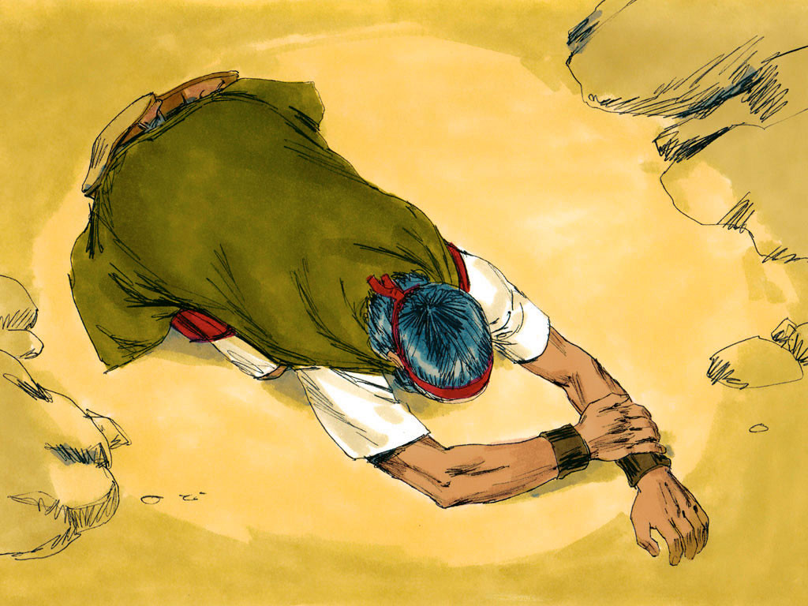
Notes:
a Mojsije se popne k Bogu. Jahve ga zovne s brda pa mu rekne: »Ovako kaži domu Jakovljevu, proglasi djeci Izraelovoj: ⁴ ‘Vi ste vidjeli što sam učinio Egipćanima; kako sam vas nosio na orlovskim krilima i k sebi vas doveo. ⁵ Stoga, budete li mi se vjerno pokoravali i držali moj Savez, vi ćete mi biti predraga svojina mimo sve narode – ta moj je sav svijet! – ⁶ vi ćete mi biti kraljevstvo svećenikâ, narod svet.’ Tim riječima oslovi Izraelce.«

Slide 4
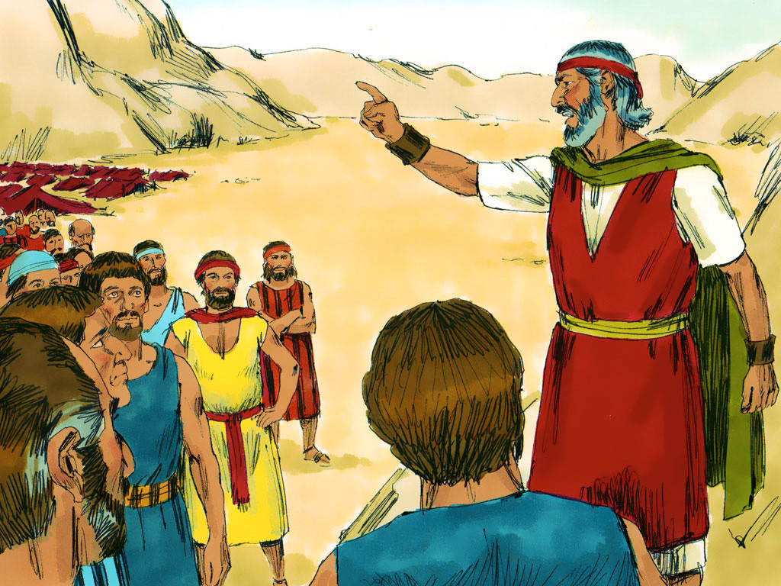
Notes:
Mojsije se vrati i sazva narodne starješine te im izloži sve što mu je Jahve naredio. ⁸ A sav narod uzvrati jednoglasno: »Vršit ćemo sve što je Jahve naredio.«

Slide 5
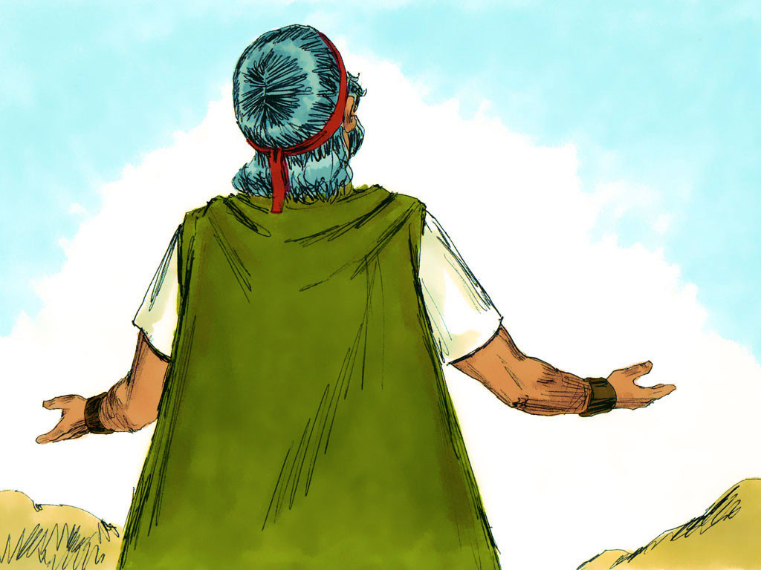
Notes:
Onda Mojsije prenese odgovor naroda Jahvi.

Slide 6
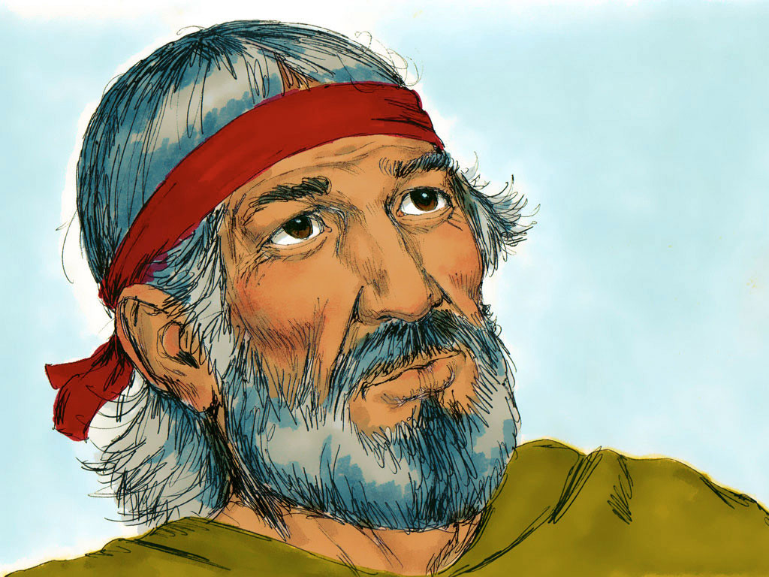
Notes:
Nato Jahve reče Mojsiju: »Ja ću, evo, doći k tebi u gustom oblaku da narod čuje kad budem s tobom govorio i da ti zauvijek vjeruje.« Tako je Mojsije prenio Jahvi odgovor naroda.

Slide 7
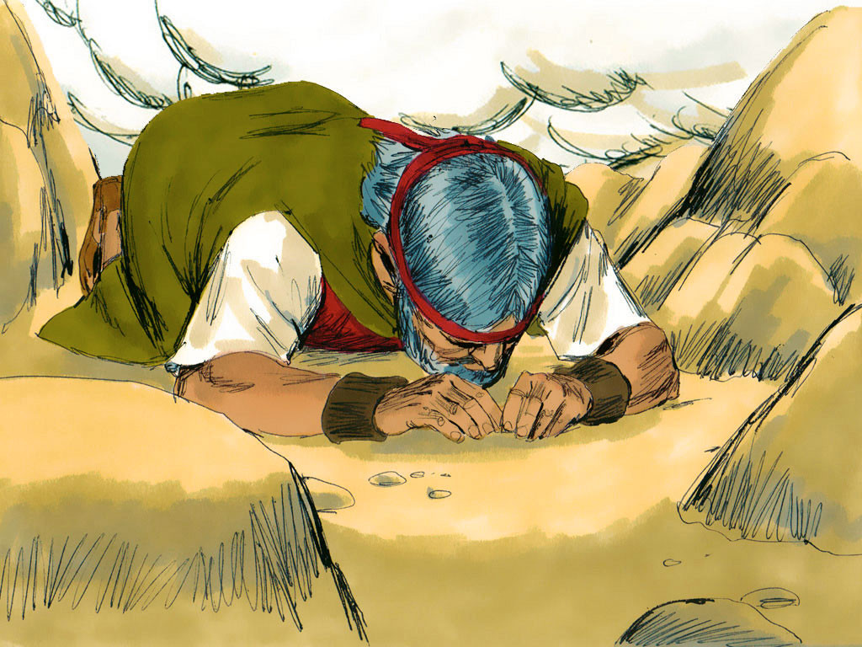
Notes:
»Pođi k narodu«, reče Jahve Mojsiju, »i posvećuj ga danas i sutra. Neka opere svoju odjeću; ¹¹ neka bude gotov prekosutra, jer će prekosutra sići Jahve na brdo Sinaj naočigled svega puka.

Slide 8
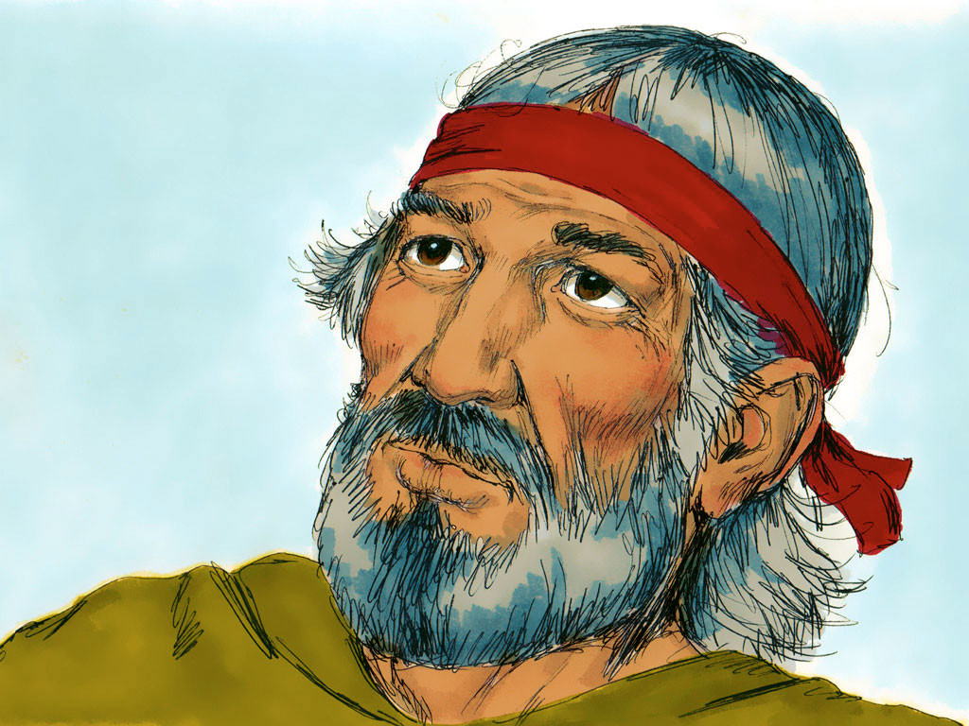
Notes:
Postavi naokolo granicu za narod i izdaj naredbu: ‘Pripazite da se na brdo ne penjete; da se ni podnožja ne dotičete!’ Tko se god brda dotakne, smrt će ga snaći. ¹³ Nikakva ruka neka ga se ne dotakne, nego neka bude kamenjem zasut ili strijelom ustrijeljen: bio čovjek ili živinče, neka na životu ne ostane. Na otegnuti zvuk trube neka se na brdo penju.

Slide 9
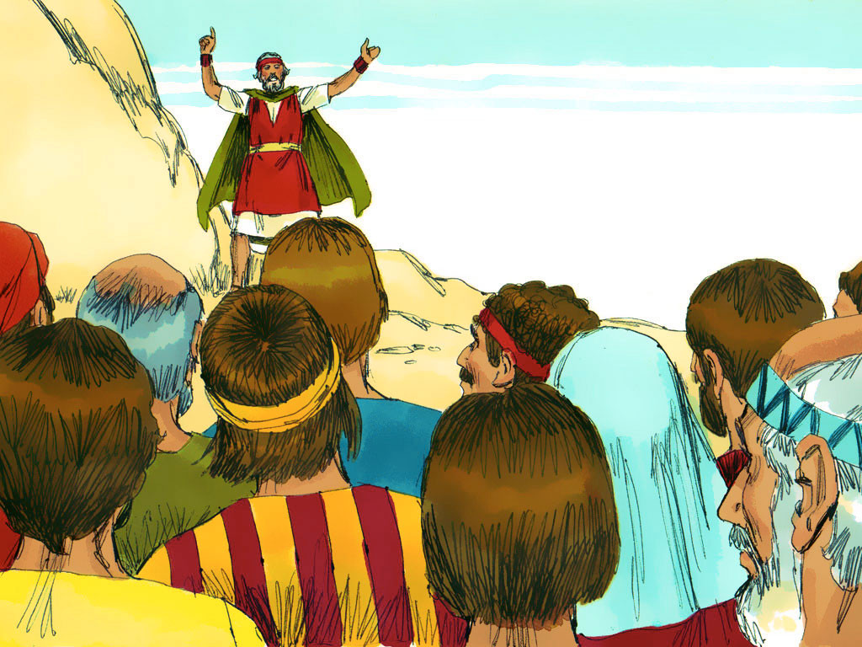
Notes:
Mojsije siđe s brda k narodu i poče posvećivati narod. Oni operu svoju odjeću. ¹⁵ »Budite gotovi za prekosutra!« – rekne Mojsije narodu.

Slide 10
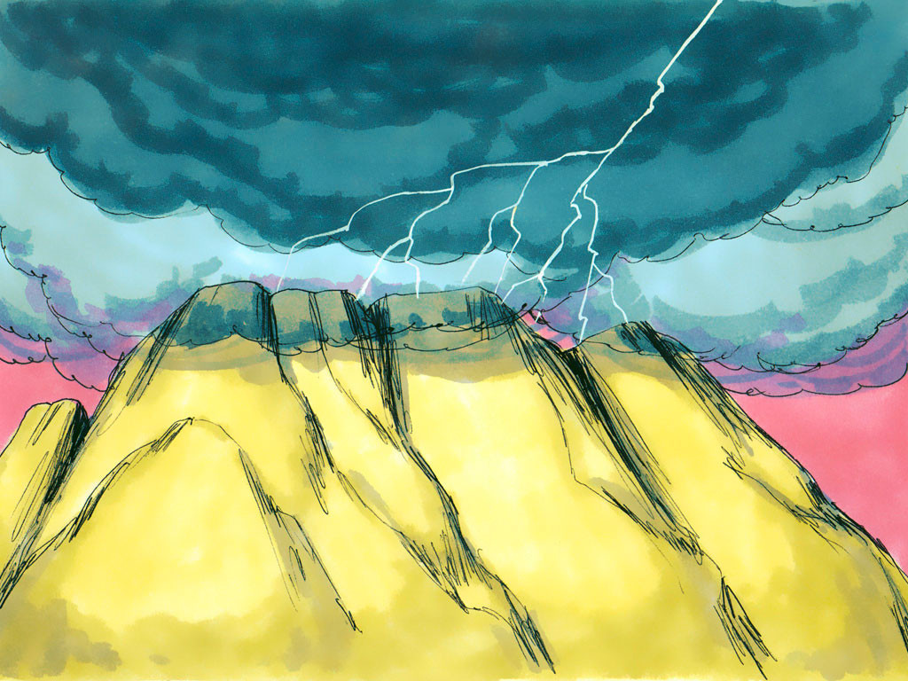
Notes:
A prekosutra, u osvit dana, prolomi se grmljavina, munje zasijevaše, a gust se oblak nadvi nad brdo.

Slide 11
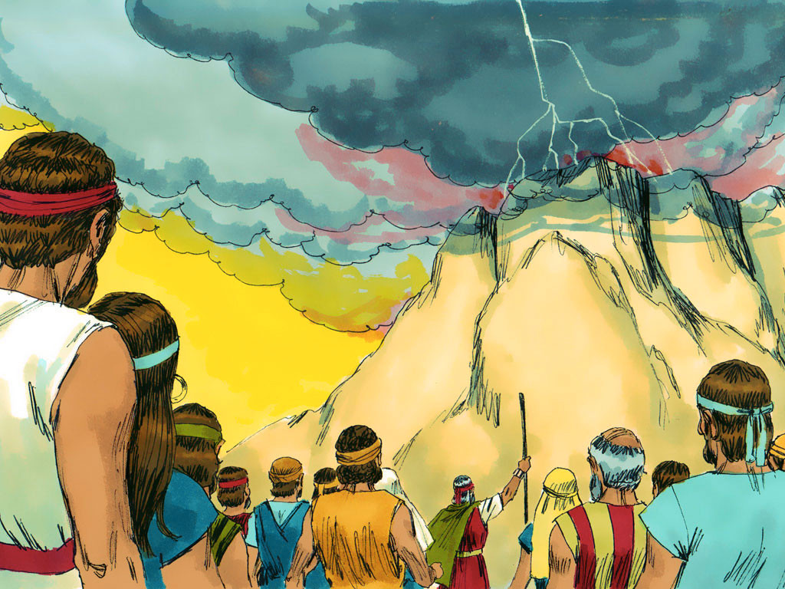
Notes:
Gromko zaječa truba, zadrhta sav puk koji bijaše u taboru.

Slide 12
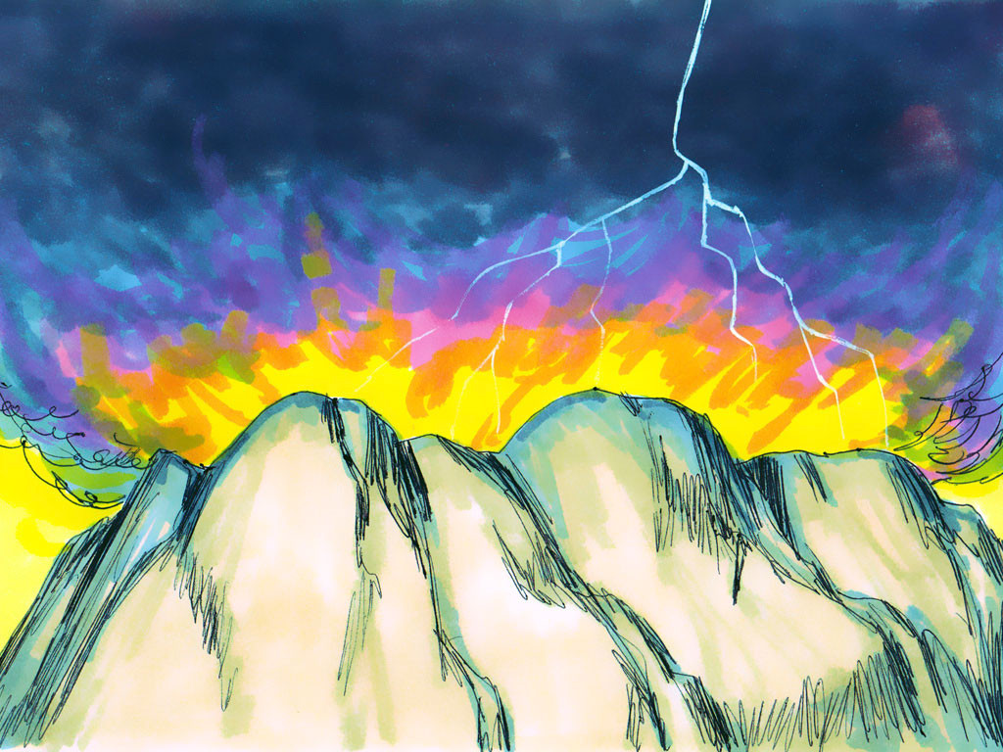
Notes:
Brdo Sinaj zavilo se u dim jer je Jahve u obliku ognja sišao na nj. Dizao se dim kao dim iz peći. Sve se brdo silno treslo. ¹⁹ Zvuk trube bivao sve jači.

Slide 13
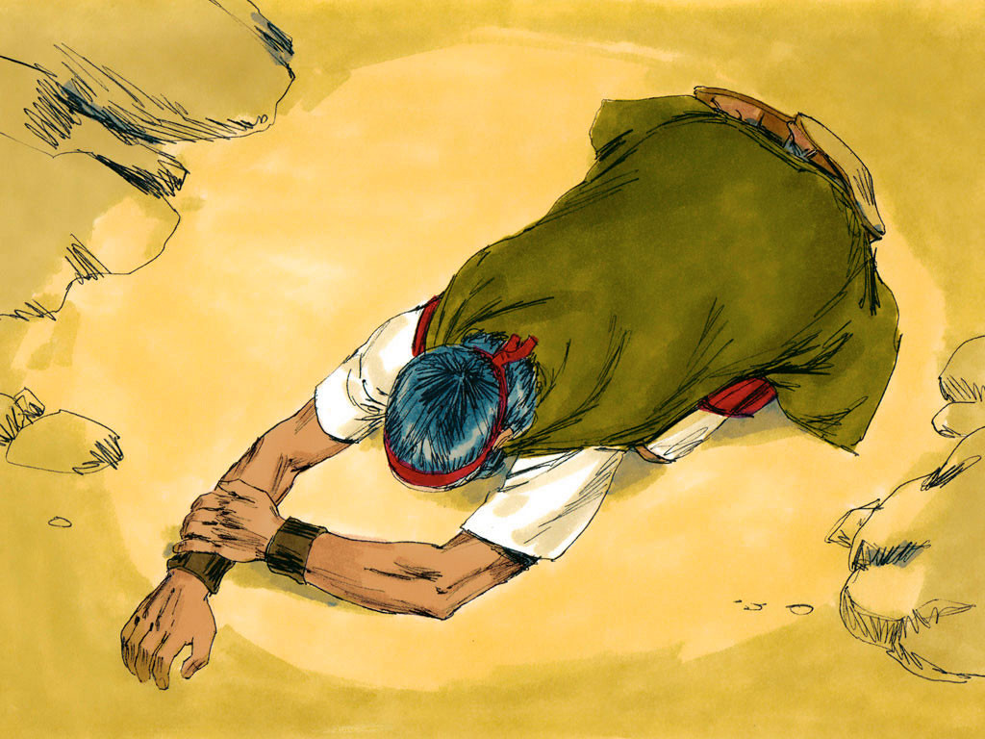
Notes:
Jahve siđe na Sinajsko brdo, na vrhunac, i pozva Jahve Mojsija na vrhunac brda. Mojsije se uspe.

Slide 14
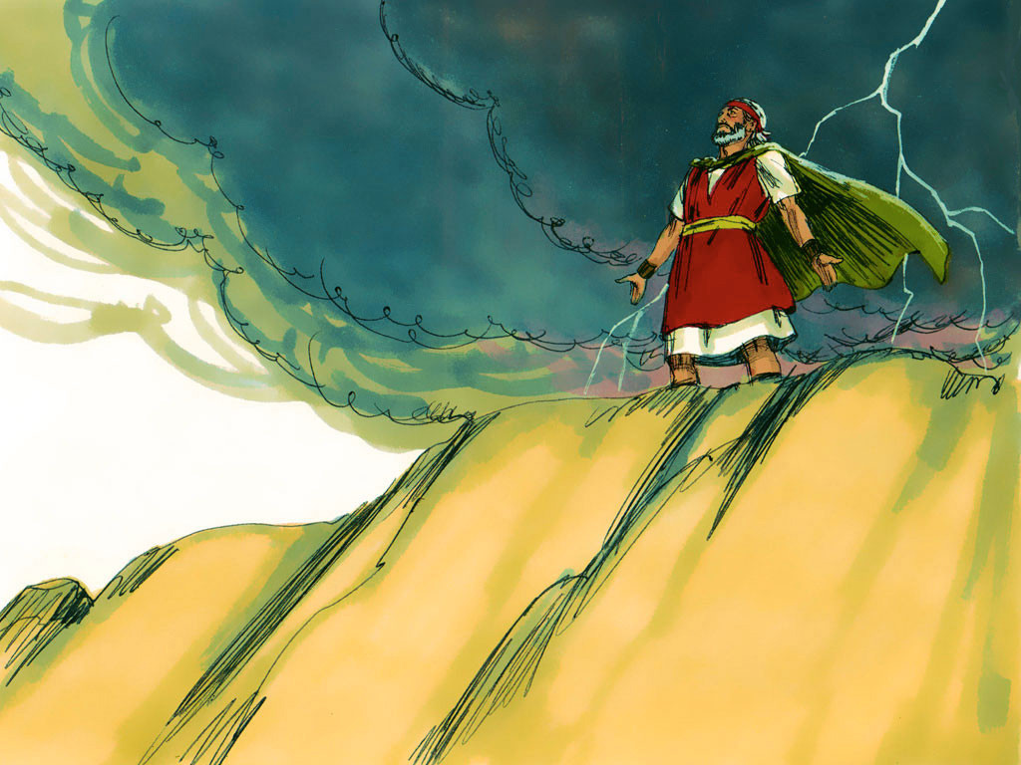
Notes:
Sad Jahve reče Mojsiju: »Siđi i opomeni narod da ne bi provalio prema Jahvi da ga vidi. Mnogo bi ih poginulo. ²² I sami svećenici, koji dolaze blizu Jahvi, moraju se očistiti, da ih Jahve ne uništi.« ²³ »Narod se ne može popeti na brdo Sinaj«, odgovori Mojsije Jahvi, »jer si nas sam ti opomenuo: ‘Postavi granice naokolo brda i proglasi ga svetim.’« ²⁴

Slide 15
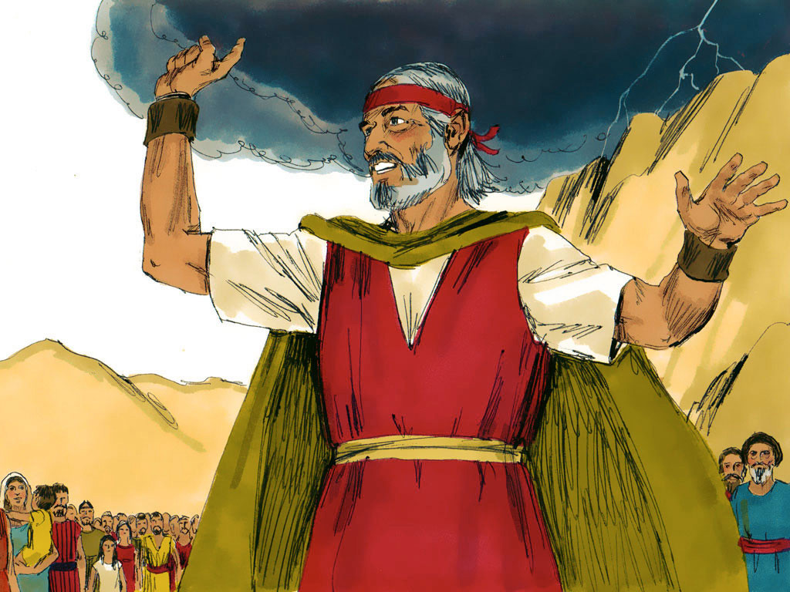
Notes:
»Siđi pa se opet popni zajedno s Aronom«, odgovori mu Jahve. »Ali neka svećenici i narod ne navaljuju da se popnu prema Jahvi da ne izginu.« ²⁵ Mojsije siđe k narodu i sve mu kaza.

Slide 16
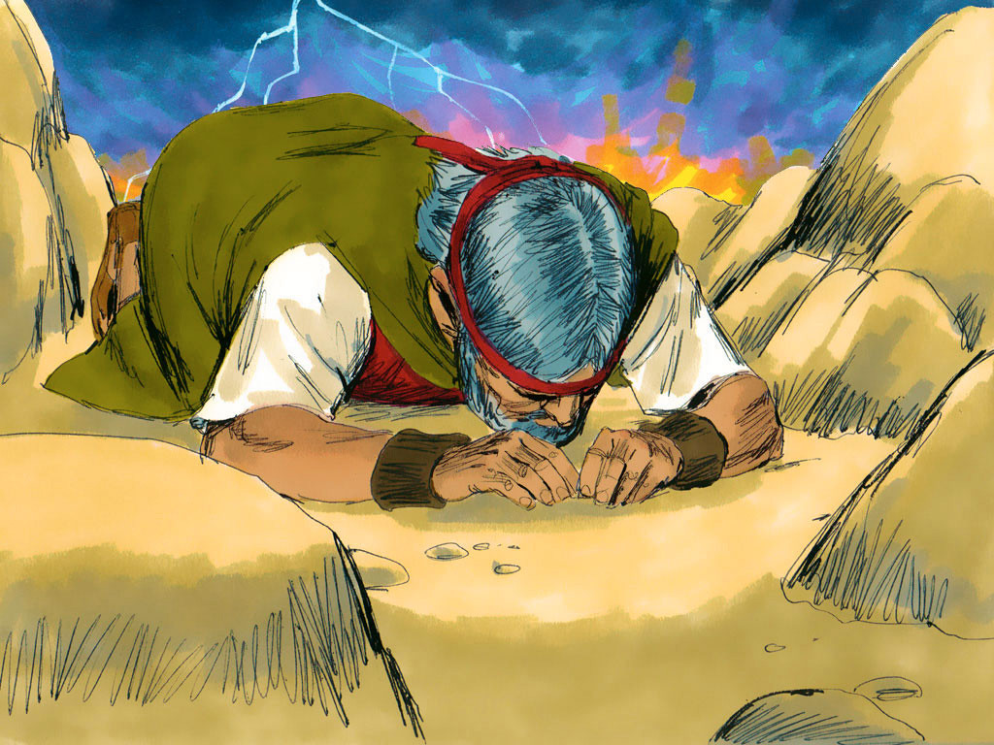
Notes:
Onda Bog izgovori sve ove riječi: 2 »Ja sam Jahve, Bog tvoj, koji sam te izveo iz zemlje egipatske, iz kuće ropstva.

Slide 17
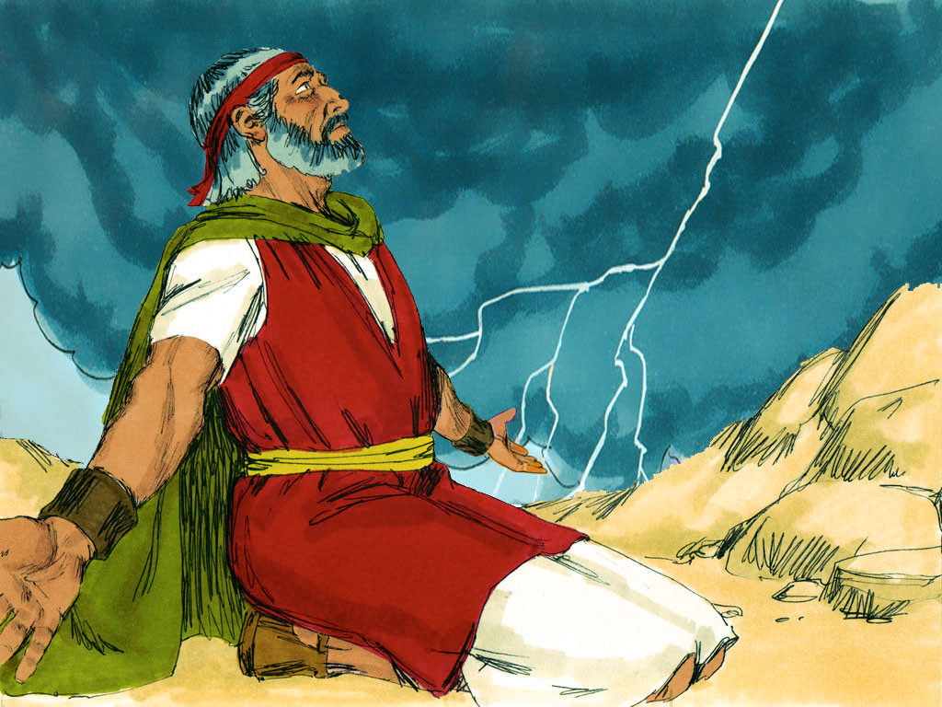
Notes:
Nemoj imati drugih bogova uz mene. Ne pravi sebi lika ni obličja bilo čega što je gore na nebu, ili dolje na zemlji, ili u vodama pod zemljom. 5 Ne klanjaj im se niti im služi. Jer ja, Jahve, Bog tvoj, Bog sam ljubomoran.

Slide 18
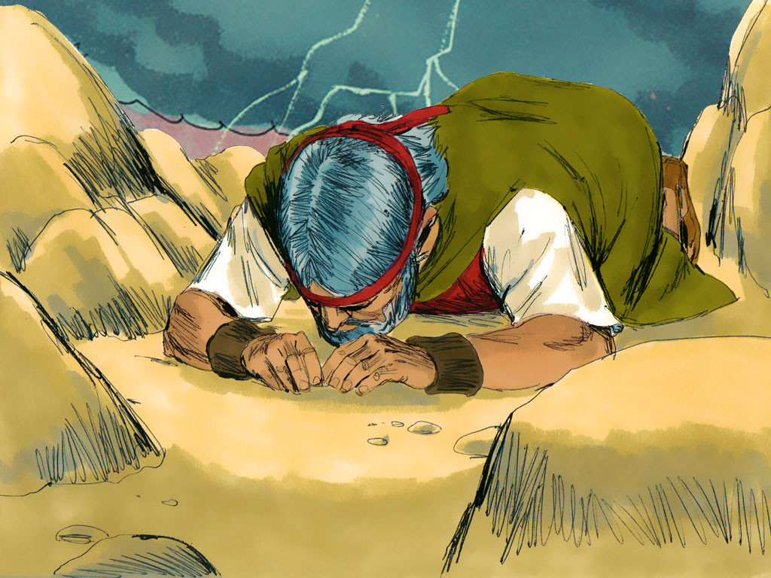
Notes:
Ne uzimaj uzalud imena Jahve, Boga svoga, jer Jahve ne oprašta onome koji uzalud izgovara ime njegovo.

Slide 19
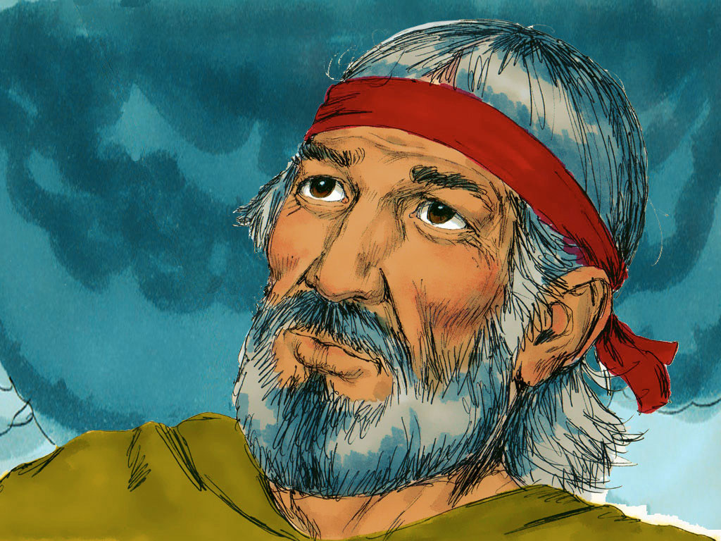
Notes:
Sjeti se da svetkuješ dan subotnji. 9 Šest dana radi i obavljaj sav svoj posao. 10 A sedmoga je dana subota, počinak posvećen Jahvi, Bogu tvojemu. Tada nikakva posla nemoj raditi: ni ti, ni sin tvoj, ni kći tvoja, ni sluga tvoj, ni sluškinja tvoja, ni živina tvoja, niti došljak koji se nađe unutar tvojih vrata. 11 Ta i Jahve je šest dana stvarao nebo, zemlju i more i sve što je u njima, a sedmoga je dana počinuo. Stoga je Jahve blagoslovio i posvetio dan subotnji.

Slide 20
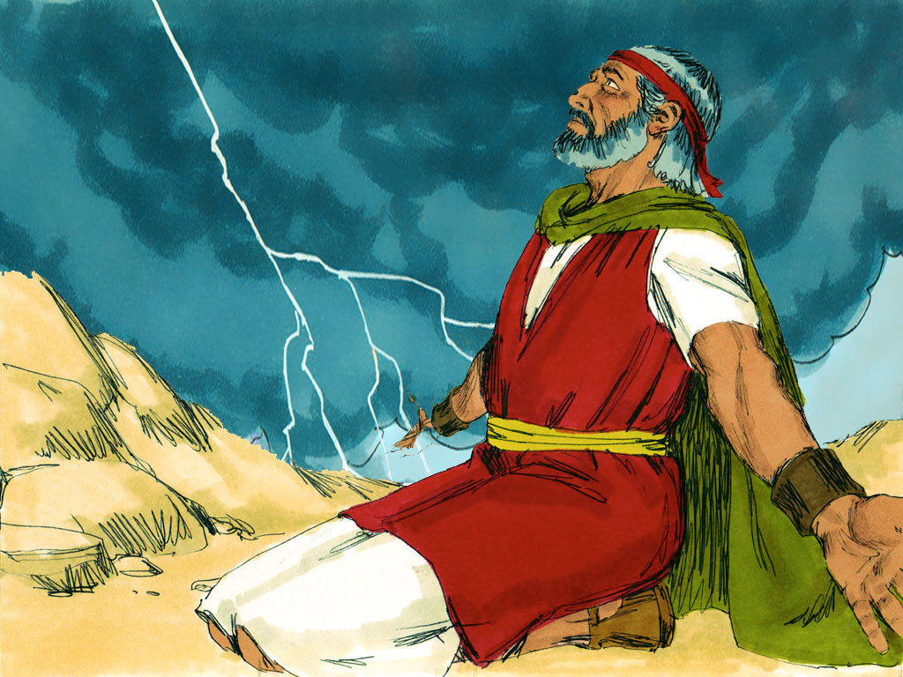
Notes:
Poštuj oca svoga i majku svoju da imadneš dug život na zemlji koju ti dâ Jahve, Bog tvoj.

Slide 21
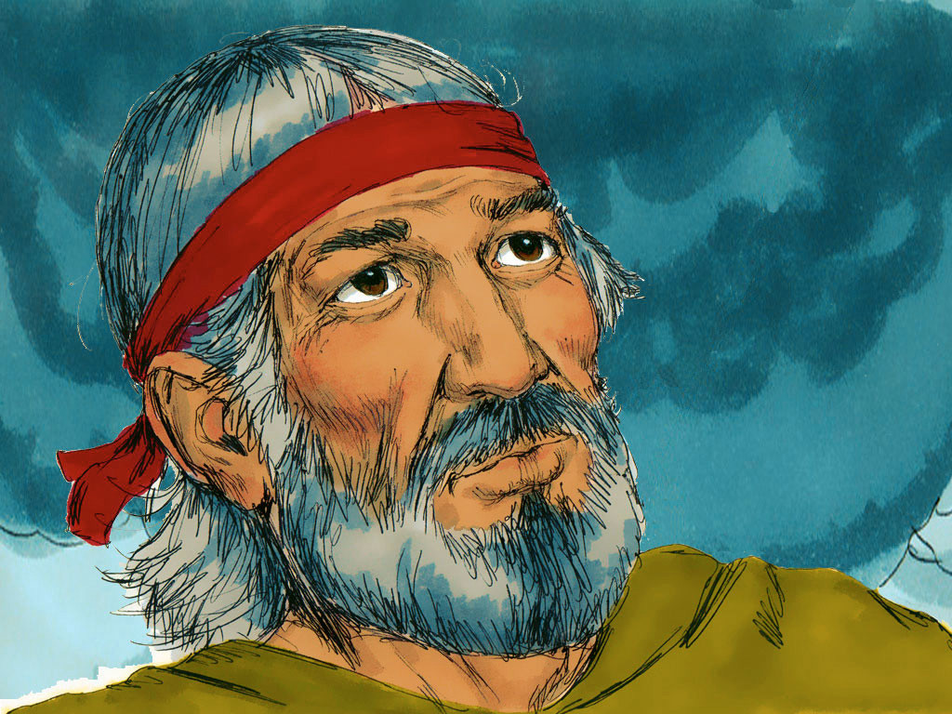
Notes:
Ne ubij!

Slide 22
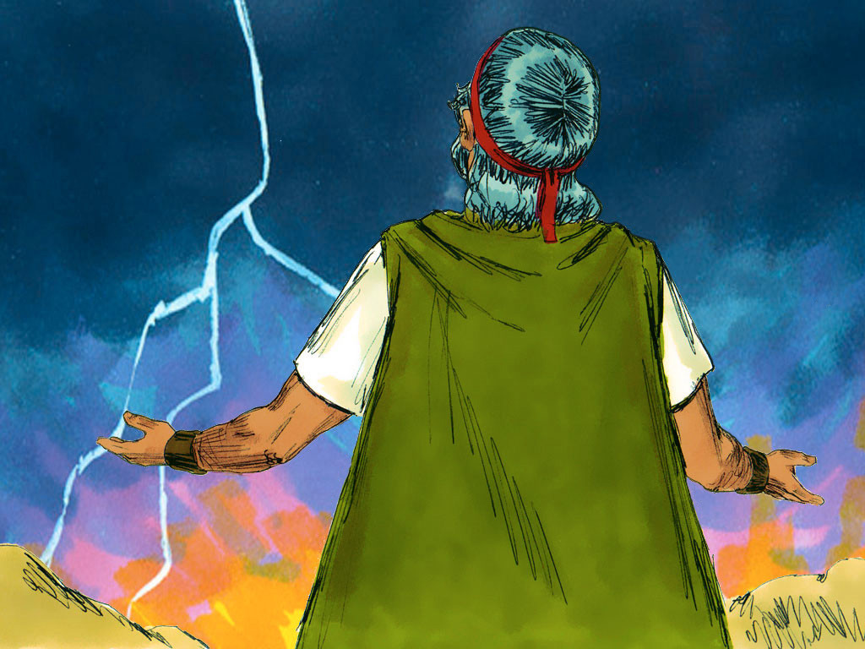
Notes:
Ne učini preljuba!

Slide 23
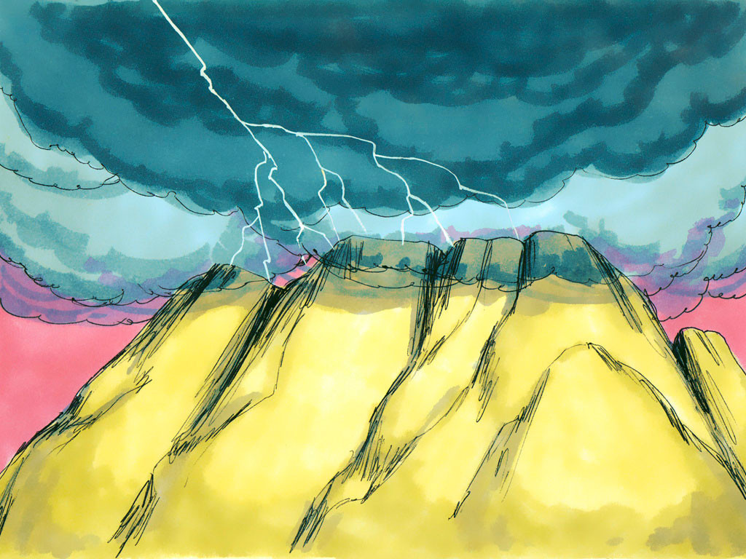
Notes:
Ne ukradi!

Slide 24
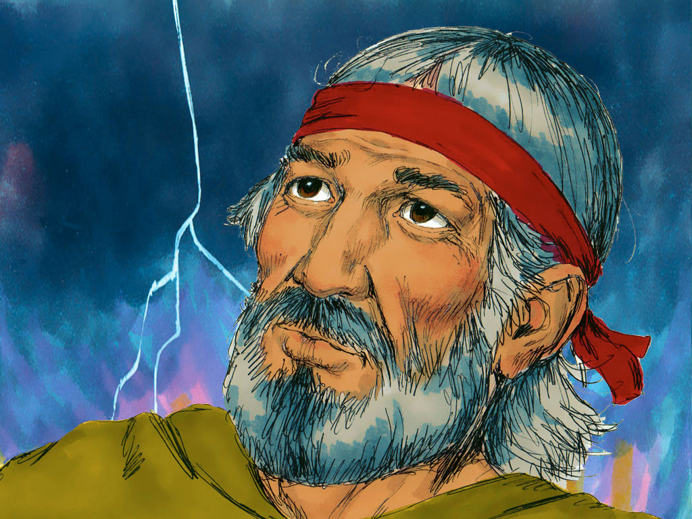
Notes:
Ne svjedoči lažno na bližnjega svoga!

Slide 25
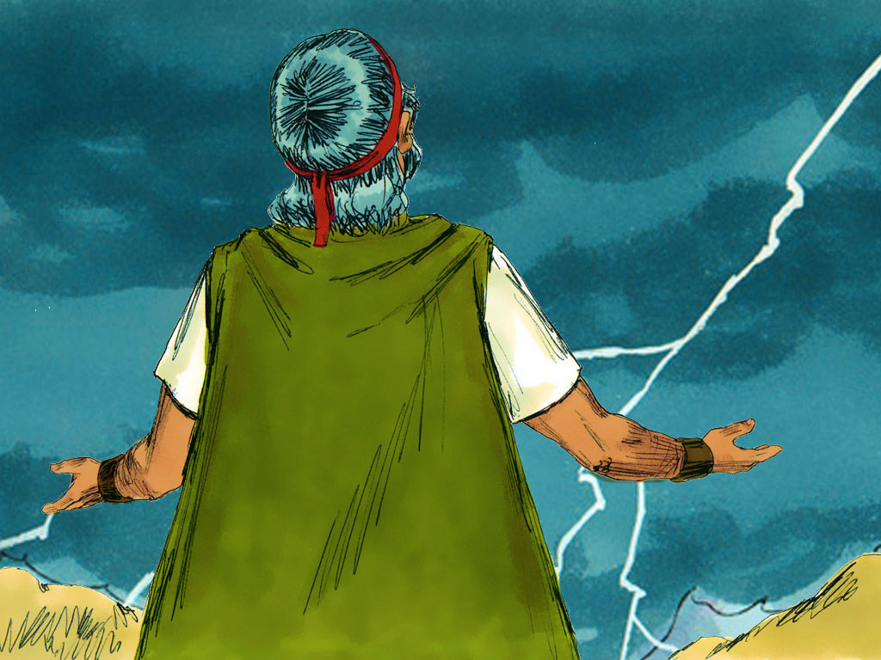
Notes:
Ne poželi kuće bližnjega svoga! Ne poželi žene bližnjega svoga; ni sluge njegova, ni sluškinje njegove, ni vola njegova, ni magarca njegova, niti išta što je bližnjega tvoga!«

Slide 26
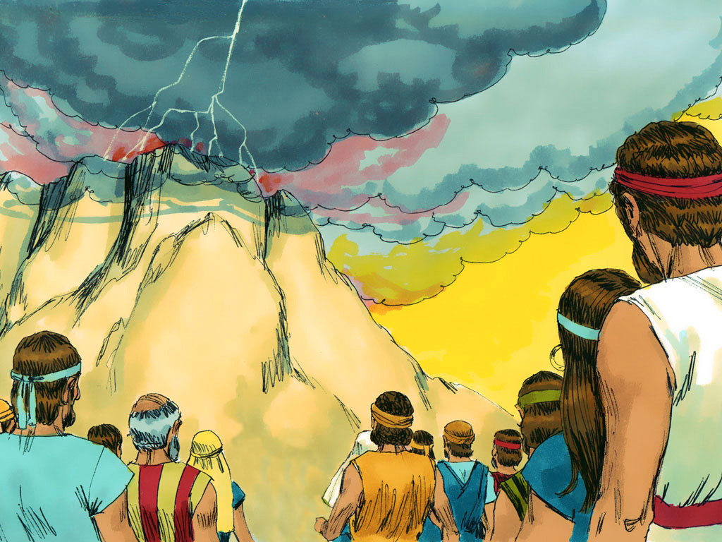
Notes:
Ljudi su ispod ostali na sigurnoj udaljenosti drhteći od straha. Bog je dao Mojsiju više uputa kako bi im pomogao živjeti u miru s Njim i jedni s drugima.

Slide 27
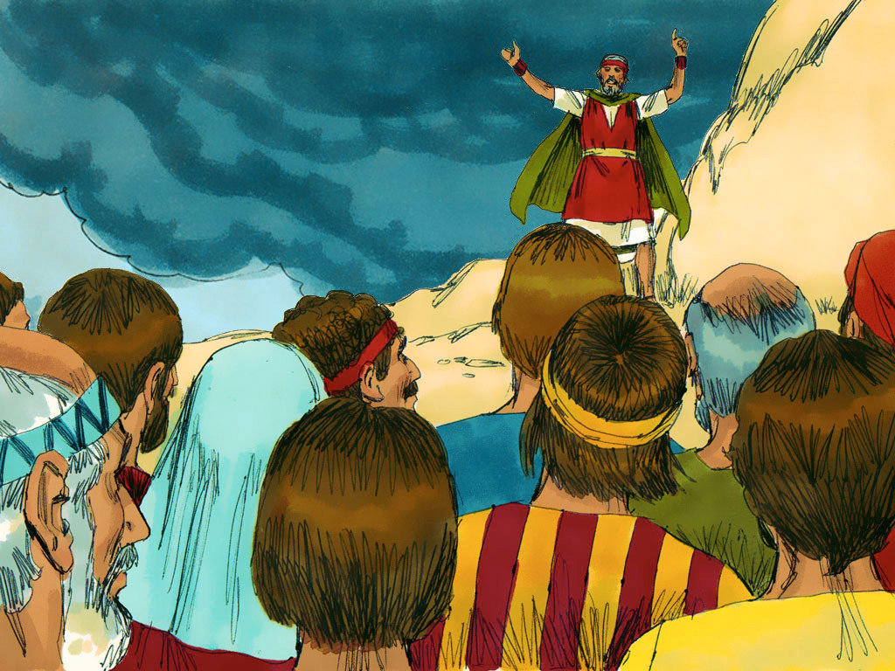
Notes:
Dođe Mojsije i kaza narodu sve riječi Jahvine i sve odredbe.

Slide 28
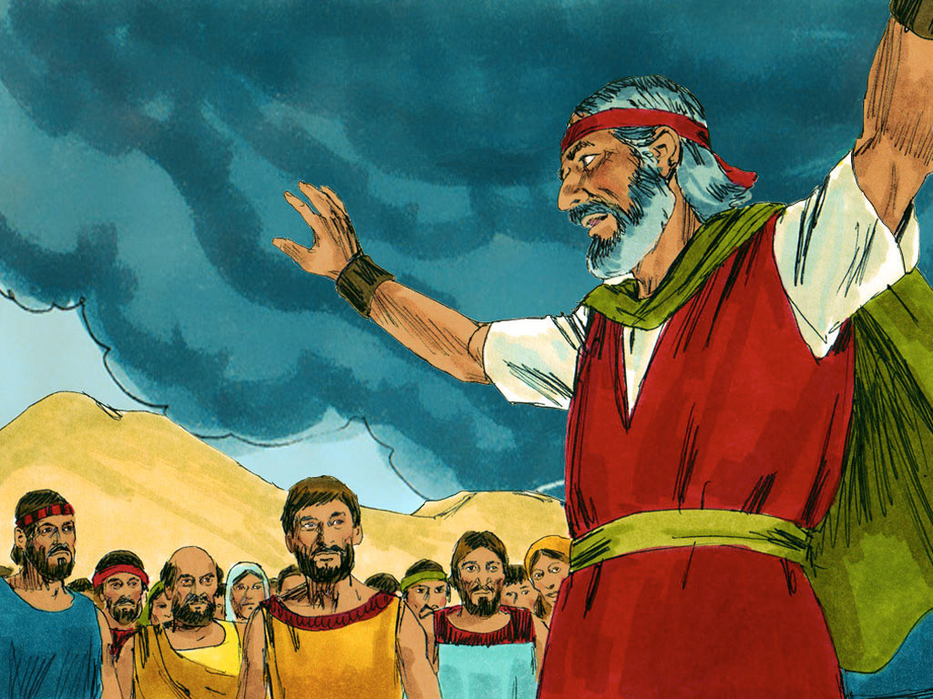
Notes:
A sav puk odgovori u jedan glas: »Sve riječi što ih Jahve reče, vršit ćemo.« 4 Tada Mojsije popiše sve riječi Jahvine.

Slide 29
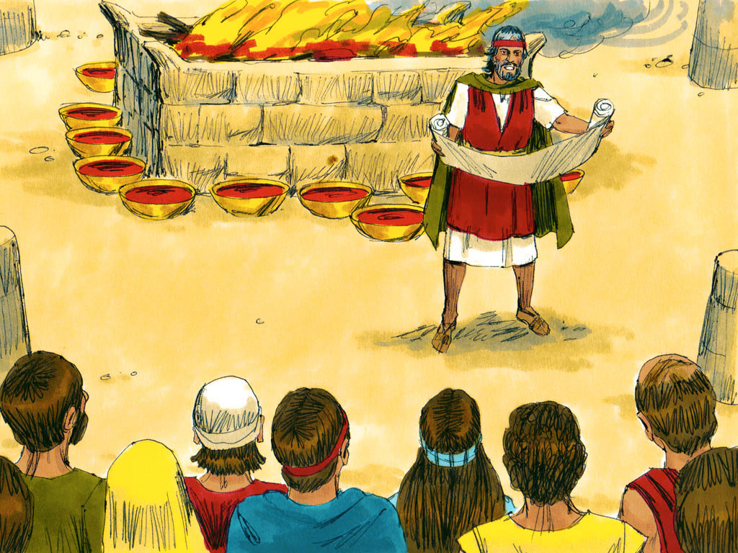
Notes:
A ujutro podrani te podigne žrtvenik na podnožju brda i dvanaest stupova za dvanaest plemena Izraelovih. 5 Zatim naloži mladim Izraelcima da prinesu žrtve paljenice i da žrtvuju Jahvi junce kao žrtve pričesnice. 6 Mojsije uhvati krv; polovinu krvi ulije u posude, a polovinu izlije po žrtveniku. 7 Prihvati zatim Knjigu Saveza pa je narodu glasno pročita,

Slide 30
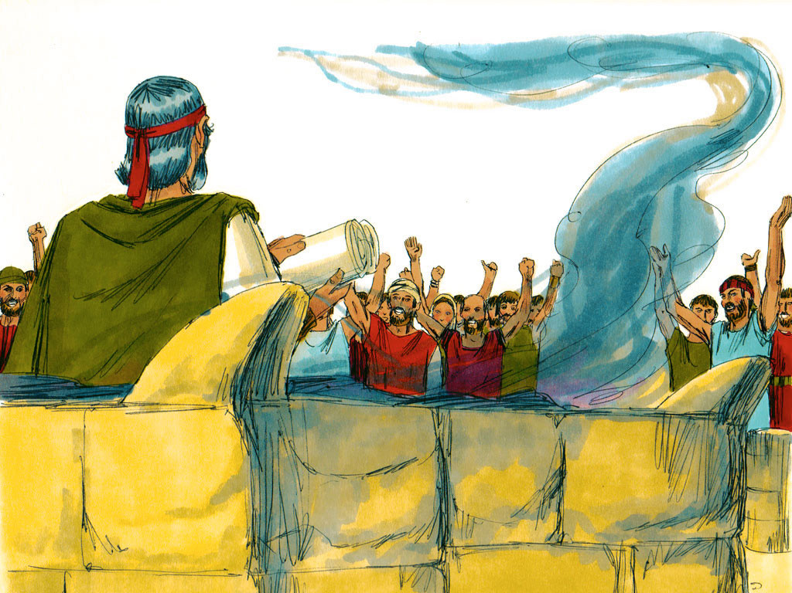
Notes:
a narod uzvrati: »Sve što je Jahve rekao, izvršit ćemo i poslušat ćemo.« 8 Mojsije potom uzme krvi te poškropi narod govoreći: »Ovo je krv saveza koji je Jahve s vama uspostavio na temelju svih ovih riječi.«

Slide 31
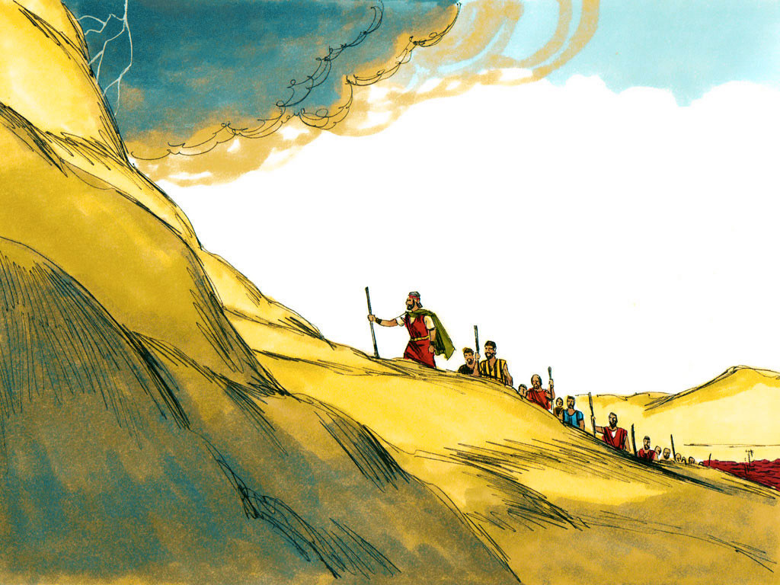
Notes:
Onda se uspne Mojsije s Aronom, Nadabom i Abihuom i sa sedamdeset starješina Izraelovih. 10 Oni vidješe Boga Izraelova: podnožje njegovim nogama kao da je bilo od dragoga kamena safira, sjajem nalik na samo nebo. 11 Ni ruke svoje nije pružio na izabranike Izraelaca: slobodno su Boga motrili i jeli i pili.

Slide 32
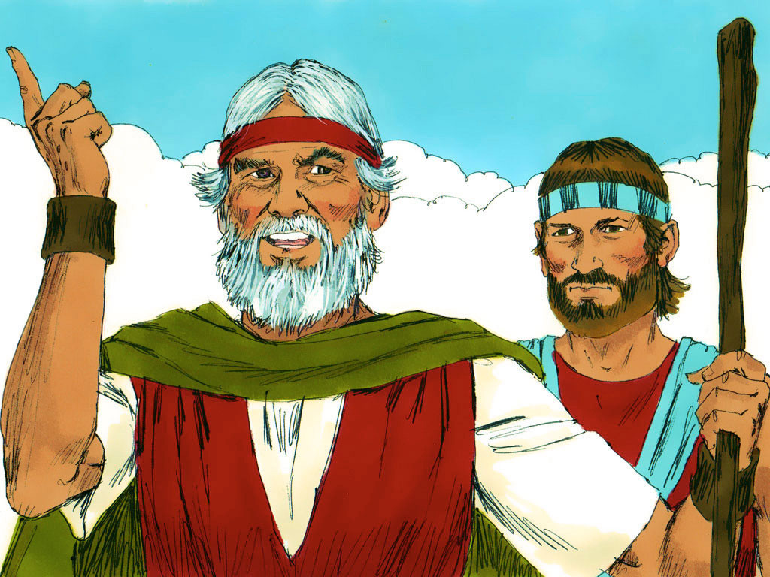
Notes:
Onda Jahve reče Mojsiju: »Popni se k meni na brdo i pričekaj ondje. Dat ću ti kamene ploče sa zakonom i zapovijedima koje sam za njihovu pouku napisao.« 13 Ustane Mojsije i njegov pomoćnik Jošua te se Mojsije popne na brdo Božje.

Slide 33
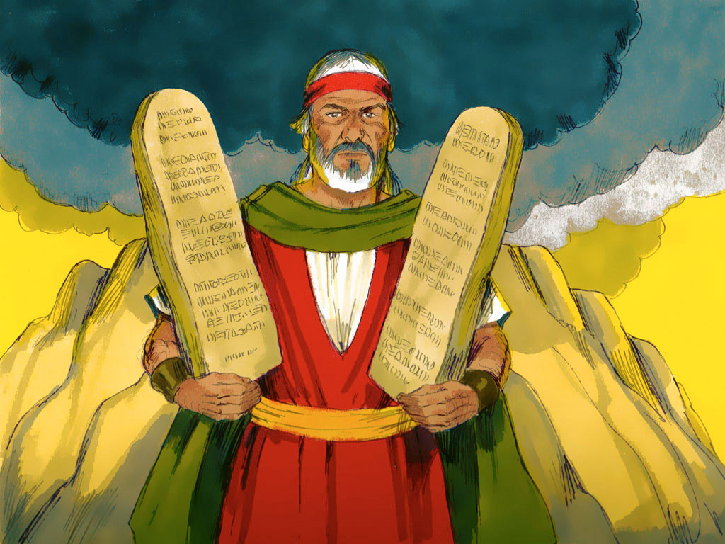
Notes:
Zatim Mojsije uzađe na brdo, a onda oblak prekri brdo. 16 Slava se Jahvina nastani na Sinajskom brdu i oblak ga obavijaše šest dana. Sedmoga dana zovne Jahve Mojsija iz oblaka. 17 Slava Jahvina na vrhuncu brda bijaše očima Izraelaca kao vatra koja sažiže. Mojsije zađe u oblak i uspne se na brdo. 18 Četrdeset dana i četrdeset noći boravio je Mojsije na brdu.

